Slide 1
FPGA vs. ASIC

Slide 2
Co to jest FPGA? field-programmable gate array
FPGA to programowalny układ scalony – można go dowolnie konfigurować.
Można porównać do klocków LEGO – układ można budować i zmieniać wiele razy.
Idealny do testowania i prototypowania nowych układów.
Używany w sztucznej inteligencji, automatyce, IoT, sprzęcie wojskowym.

Slide 3
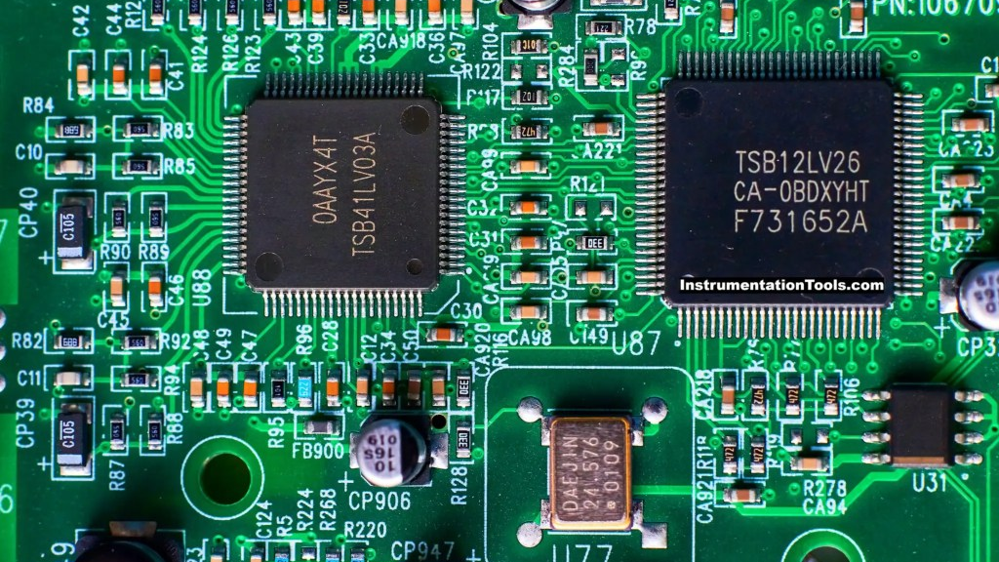

Slide 4
Co to jest ASIC? application-specific integrated circuit
ASIC to układ zaprojektowany do konkretnego zadania – nie można go zmieniać.
Można porównać do rzeźby w kamieniu – raz zaprojektowany, pozostaje niezmienny.
Stosowany tam, gdzie liczy się wydajność, niski pobór energii i produkcja na masową skalę.
Używany w smartfonach, kartach graficznych, procesorach, układach sieciowych.

Slide 5
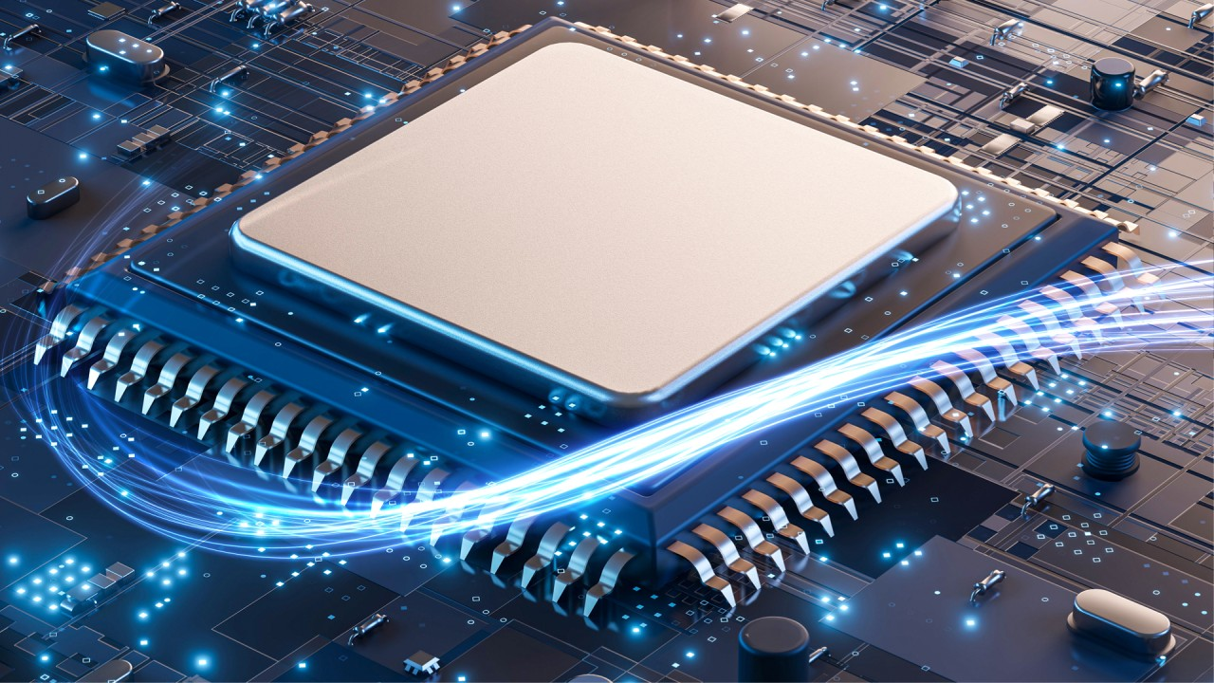

Slide 6
Kluczowe różnice
Cecha | FPGA | ASIC
Możliwość zmian | Elastyczny | Brak
Koszt | Drogi | Tani
Czas projektowania | Stosunkowo krótki | Długi
Wydajność | Średnia | Wysoka
Zużycie energii | Wysokie | Zoptymalizowane

Slide 7
Kiedy wybrać FPGA, a kiedy ASIC?
FPGA, gdy:
Tworzysz prototyp nowego układu.
Potrzebujesz elastyczności i możliwości zmian.
Produkujesz małe serie urządzeń.
ASIC, gdy:
Masz gotowy, sprawdzony projekt.
Chcesz maksymalnej wydajności i niskiego poboru energii.
Planujesz produkcję na masową skalę.

Slide 8
Przykłady użycia
FPGA: Firma testuje nowy układ do sztucznej inteligencji – FPGA pozwala na modyfikacje i optymalizację.
ASIC: Procesor w smartfonie – zoptymalizowany pod jedno zadanie, nie wymaga zmian.

Slide 9
W bardzo dużym skrócie
FPGA = elastyczność i możliwość zmian, ale droższy, wolniejszy i pobiera więcej energii.
ASIC = najlepsza wydajność i energooszczędność, ale długi i kosztowny proces projektowania.
Wybór zależy od skali i celu projektu – FPGA do testów i małych serii, ASIC do masowej produkcji.

